Slide 1
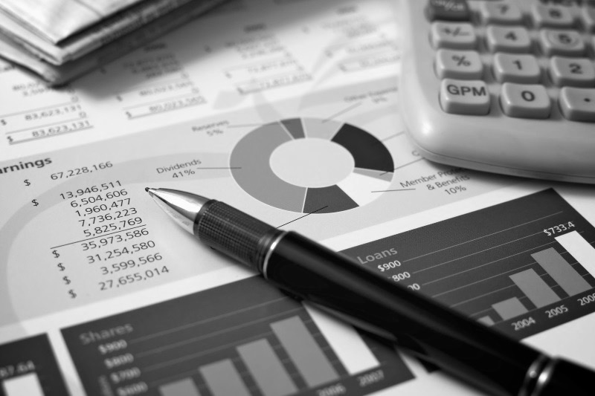
TEKNIK ANALISIS LAPORAN
KEUANGAN

Slide 2

Proses Analisis Akuntansi
Analisis akuntansi meliputi rangkaian proses yang dapat dikelompokkan menjadi dua:
Evaluasi Kualitas Laba –
Identifikasi dan peroleh kebijakan akuntansi yang penting
Evaluasi fleksibilitas akuntansi yang dapat dilakukan
Tentukan strategi pelaporan keuangan perusahaan
Identifikasikan dan peroleh ‘red flags’
Menyesuaikan laporan keuangan -
Mengidentifikasi,mengukur dan membuat penyeseuaian
atas laporan keuangan sehingga analiss dapat memperoleh data untuk tujuan

Slide 3
ALAT UTAMA DAN SUMBER DATA
Alat Utama
  Laporan Keuangan
  Perbandingan rasio keuangan masa skrg dengan rasio masa lalu atau dengan perusahaan dalam industri yang sama
Sumber Data:
  Laporan Tahunan (annual reports)
  Publikasi data keuangan (ICMD dll)
  Publikasi data perusahaan
  Website
  Informasi analis
  Data makro
Notes:
Ratios are compared to industry averages.
There are 14 to 16 common ratios grouped into 4 types.
Dun and Bradstreet and Robert Morris Associates give industry average ratios for hundreds of industries.
We will describe the types of ratios and focus on several important financial ratios.
Financial Statements
1. Financial statements report a firm’s position at a point in time and on operations over some past period
2. Investors use financial statements to predict future earnings/dividends
3. Management uses financial statements to help anticipate future conditions and as starting point for planning actions that will affect future event
Financial ratios
1. Help evaluate a financial statement
2. Facilitate comparison of firms

Slide 4
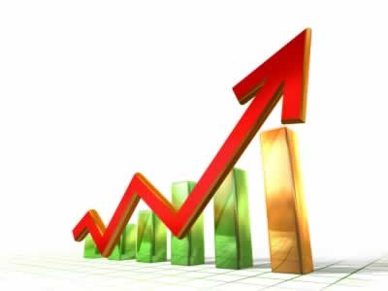
JENIS ANALISIS
Analisis Horisontal
Analisis Vertikal
Analisis Common Size
Analisis Ratio
Analisis Du-Pont
4

Slide 5
ANALISIS HORISONTAL
Analisis yang membandingkan suatu pos dalam suatu laporan keuangan dengan pos yang sama tapi periodenya berbeda
Analisis horisontal dalam jangka panjang akan membentuk analisis tren
Dalam analisis horisontal harus memperhatikan kondisi perekonomian yang terjadi pada tahun analisis tersebut dilakukan
Digunakan untuk mengevaluasi pola perkembangan (trend) akun laporan keuangan dalam beberapa periode akuntansi.
Dilakukan dengan melihat perubahannya dari satu periode dengan periode sebelumnya baik untuk Neraca maupun Laba Rugi.
Perubahan tersebut dapat dinyatakan dalam nilai atau dinyatakan dalam %
Dengan melihat % perubahan maka dapat dilihat bagaimana trend perubahan dari tahun ke tahun

Slide 6
Analisis Horizontal

Slide 7

ANALISIS VERTIKAL
Analisis yang membandingkan suatu pos dalam suatu laporan keuangan dengan pos yang lain yang dijadikan tolok ukur
Untuk laporan laba rugi menggunakan penjualan bersih sebagai tolok ukur, untuk laporan neraca menggunakan total asset sebagai tolok ukur

Slide 8

ANALISIS COMMON SIZE :
Laporan keuangan distandarkan dengan menggunakan ukuran pembagi tertentu (Total Aktiva atau penjualan)
Semua jumlah dinyatan dengan prosentase dari ukuran pembagi tersebut.
Analisis vertikal, dalam prosentase, yang membandingkan suatu perusahaan dengan perusahaan lain yang sejenis atau dengan angka rata-rata industrinya

Slide 9
Common Size

Slide 10
J. Holmes, Attorney-at-Law
Income Statements
For the Years Ended December 31, 2005 and 2006
2006 2005
Amount Percent Amount Percent
Fees earned $187,500 100.0% $150,000 100.0%
Operating expenses:
Wages expense $60,000 32,0% $45,000 30.0%
Rent expense 15,000 8,0% 12,000 8.0%
Utilities expense 12,500 6,7% 9,000 6.0%
Supplies expense 2,700 1,4% 3,000 2.0%
Miscellaneous exp. 2,300 1,2% 1,800 1.2%
Total operating expenses $92,500 49,3% $70,800 47.2%
Net income $95,000 50,7% $79,200 52.8%

Slide 11
Analisis Rasio
Analisa yang dilakukan dengan membandingkan antara satu angka / pos dalam laporan keuangan dengan pos lain dalam laporan keuangan sehingga memiliki makna atau arti.

Slide 12
Tujuan Analisis Rasio
Ratio Analysis: Anlisis laporan keuangan perusahaan dengan cara membandingkan ratio dan membandingkannya dengan trend dan rata-rata industri.
Tujuan Analisis Ratio :
  Menstandarkan informasi keuangan untuk tujuan perbandingan
  Evaluasi hasil usaha dan risiko usaha
  Membandingkan kinerja sekarang dengan tahun sebelumnya
  Membandingkan kinerja perusahaan dgn perusahaan lain atau standard industri
Notes:
Uses
1. Managers – to help analyze, control, improve a firm’s operations
2. Credit analysts – to help ascertain a company’s ability to pay its debts
3. Stock analysts – to determine a company’s efficiency, risk and growth potential

Slide 13

Logika dibalik Ratio Analysis
Perusahaan memiliki sumber ekonomi
Perusahaan mengubah sumber ekonomi menjadi laba melalui
  Produksi barang/penyediaan jada
  Penjualan barang/pemberian jasa
Ratios
  Mengukur hubungan antara sumber ekonomi dengan aliran keuangan
  Menunjukkan cara-cara yang digunakan perusahaan jika dibandingkan dengan cara yang digunakan
    Tahun sebelumnya
    Perusahaan lain
    Industri
    Semua Perusahaan

Slide 14
Jenis Analisis Rasio
Analisis likuiditas
Analisis aktivitas / pemanfaatan aktiva
Analisis tingkat hutang (leverage / solvabilitas)
Analisis profitabilitas / rentabilitas
Dupont
Analisis pasar

Slide 15
15

Slide 16
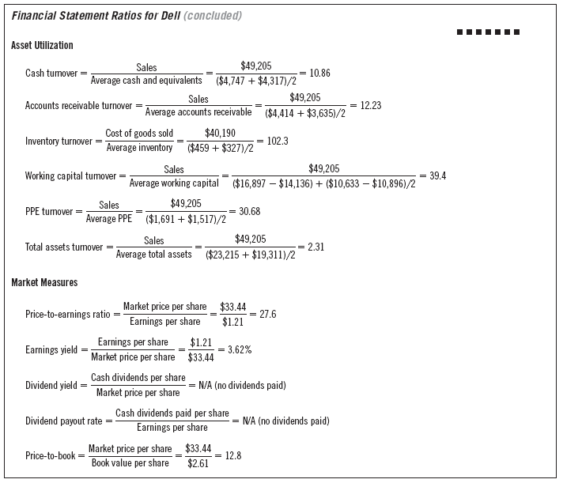
16

Slide 17
Keterbatasan Analisis Ratio
Katagori industri seringkali sulit untuk diidentifikasi
Rata-rata industri yang dipublikasikan hanya sekedar pedoman
Praktik akuntansi cenderung berbeda antar perusahaan
Seringkali sulit untuk menginterpretasikan penyimpangan/variasi dalam rasio
Rasio industri mungkin bukan target yang diinginkan
Kondisi musiman sering mempengaruhi ratio
17
Notes:
Limitations
1. Large firms operate different divisions in different industries
a. Difficult to develop meaningful industry averages
b. More useful for small, narrowly focused firms
2. Firms want to be better than average
a. Attaining average performance not necessarily good
b. Best to focus on industry leaders’ ratios
3. Inflation may have distorted balance sheets
a. Must consider effects when comparing over time
4. Seasonal factors distort ratio analysis
a. Use monthly averages for season items such as inventory
5. Window dressing can make financial statements look better
6. Different accounting practices can distort comparisons
a. Inventory valuation, depreciation methods
7. Difficult to generalize whether a ratio is “good” or “bad”
a. High current ratio – strong liquidity or too much cash (nonearning)
8. Ratios can give “mixed” view of company
a. Analyze net effects of a set of ratios

Slide 18

Keterbatasan
Penggunaan rasio dipengaruhi oleh kualitas laporan keuangan.
Besarnya angka-angka dalam laporan keuangan dipengaruhi oleh metode dan estimasi yang digunakan dalam menyusun laporan keuangan.
Tidak ada perusahaan yang sama sehingga sulit untuk menilai secara mutlak baik tidaknya sebuah perusahaan.
Analisis akan sulit dilakukan untuk perusahaan konglomerat
Analisis dilakukan atas L/K yang merupakan informasi masa lalu, sehingga tidak memperhitungkan masa depan.

Slide 19
Ringkasan Financial Ratios
Ratios membantu:
  Evaluasi kinerja
  Analisis struktur modal dan aktiva
  Menunjukkan hubungan antara aktivitas dan kinerja
Benchmark dengan
  Masa lalu perusahaan
  Industri
19
Notes:
Knowing the absolute level of a single entry on the income statement or balance sheet doesn’t provide sufficient information to evaluate performance. Ratios help by focusing on relationships among entries on the financial statements.
The ratios in the DuPont system show the connection between the firm’s operations, its capital structure and the returns for investors.
Because a firm’s size affects financial statement values, it’s hard to evaluate performance using absolute levels. By controlling for differences in size to make comparisons ratios facilitate the evaluation of a firm’s performance.

